Slide 1
Μέγεθος
Κάθε ποσότητα που μπορεί να μετρηθεί
Μέγεθος 1
Μέγεθος 2
Μέτρηση
Μέγεθος 2
Μονάδα μέτρησης
Διαδικασία σύγκρισης ομοειδών μεγεθών
Φυσικό Φαινόμενο
Περιγράφει
Περιγράφει
Φυσικά μεγέθη
Μέγεθος 1
Μέγεθος 2

Slide 2
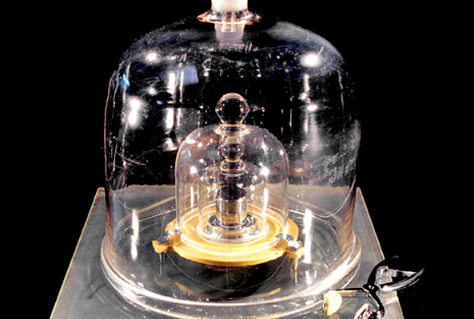
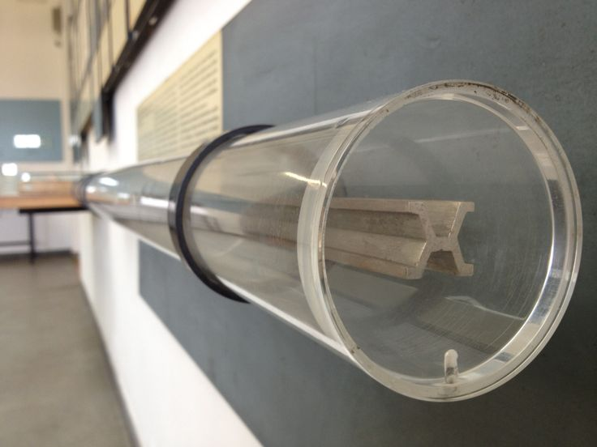
Προκύπτουν άμεσα. Δε χρειάζονται τη βοήθεια άλλων μεγεθών
Προκύπτουν από τα θεμελιώδη με τη βοήθεια μαθηματικών σχέσεων
Φυσικά μεγέθη
Θεμελιώδη
Παράγωγα
Μήκος (x,s)
1 m
Εμβαδό (Ε)
Μήκος1 x Μήκος2
Χρόνος (t)
1 sec
1 m²
1 m x 1 m
Μάζα (m)
1 kgr
Όγκος (V)
Μήκος1 x Μήκος2 x Μήκος3
1 m³
1 m x 1 m x 1 m
Πυκνότητα (d)
Μάζα / Όγκος
1 kgr / m³
1 kgr / 1 m³

Slide 3
Μήκος : Υποδιαιρέσεις του 1m
1 cm
1 m
100 cm
1 cm
1 / 100 m
0,01 m
1 mm
1 m
1000 mm
1 mm
1/ 1000 m
0,001 m

Slide 4
Εμβαδό: Υποδιαιρέσεις του 1m²
1 cm²
1 m²
1 m x 1 m
100 cm x 100 cm
10.000 cm²
1 cm²
1 / 10.000 m²
0,0001 m²
1 mm²
1 m²
1 m x 1 m
1000 mm x 1000 mm
1.000.000 mm²
1 mm²
1 / 1.000.000 m²
0,000001 m²

Slide 5
Όγκος: Υποδιαιρέσεις του 1m³
1 cm³
1 m³
1 m x 1 m x 1 m
100 cm x 100 cm x 100 cm
1.000.000 cm³
1 cm³
1 / 1.000.000 m³
0,000001 m³
1 mm³
1 m³
1 m x 1 m x 1 m
1000 mm x 1000 mm x 1000 mm
1.000.000.000 mm³
1 mm³
1 / 1.000.000.000 m³
0,000000001 m³

Slide 6
Μάζα : Υποδιαιρέσεις του 1 kgr
1 gr
1 kgr
1000 gr
1 gr
1 / 1000 kgr
0,001 kgr
Χρόνος : Πολλαπλάσια του 1 sec
1 min
1 min
60 sec
1 sec
1 / 60 min
1 h
1 h
60 min
3600 sec
1 sec
1/ 3600 h

Slide 7
A
B
Έστω δύο υλικά Α, Β, που έχουν τον ίδιο όγκο. Το Α συνίσταται από 6 μόρια και το Β από 9 μόρια που έχουν την ίδια μάζα με τα μόρια του Α
ρ_{A}
ρ_{B}
Γ
Δ
Έστω δύο υλικά Γ, Δ που έχουν τον ίδιο όγκο. Το Γ συνίσταται από 4 μόρια και το Δ επίσης από 4 μόρια που όμως έχουν μεγαλύτερη μάζα από τα μόρια του Γ
ρ_{Γ}
ρ_{Δ}
η πυκνότητα εξαρτάται από το πόσο μεγάλη ή μικρή μάζα έχουν τα μόρια ενός υλικού και από το πόσο κοντά ή μακριά βρίσκονται μεταξύ τους.

Slide 8
A
B
Γ
Δ
V_{A}
V_{B}
V_{Γ}
V_{Δ}
m_{A} = 4 kgr
m_{B} = 3 kgr
m_{Γ} = 4 kgr
m_{Δ} = 4 kgr
ρ_{A}
ρ_{B}
ρ_{Γ}
ρ_{Δ}
Σε ίδιο όγκο η πυκνότητα είναι ανάλογη με τη μάζα
Για ίδια μάζα η πυκνότητα είναι αντίστροφα ανάλογη με τη όγκο
αντίστροφα ανάλογο
ρ
ανάλογο
m
ρ
V

Slide 9
ρ ανάλογο m
ρ
m
V
ρ αντίστροφα ανάλογο V
m
m
ρ
ρ
V
V

